Slide 1
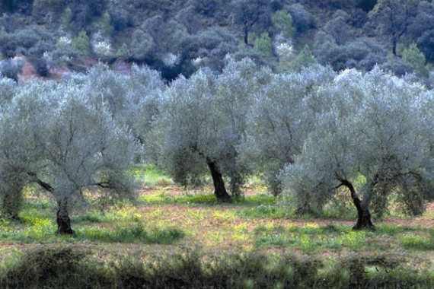

Slide 2
قال الله تعالى في سورة النور اللَّهُ نُورُ السَّمَاوَاتِ وَالْأَرْضِ مَثَلُ نُورِهِ كَمِشْكَاةٍ فِيهَا مِصْبَاحٌ الْمِصْبَاحُ فِي زُجَاجَةٍ الزُّجَاجَةُ كَأَنَّهَا كَوْكَبٌ دُرِّيٌّ يُوقَدُ مِن شَجَرَةٍ مُّبَارَكَةٍ زَيْتُونِةٍ لَّا شَرْقِيَّةٍ وَلَا غَرْبِيَّةٍ يَكَادُ زَيْتُهَا يُضِيءُ وَلَوْ لَمْ تَمْسَسْهُ نَارٌ نُّورٌ عَلَى نُورٍ يَهْدِي اللَّهُ لِنُورِهِ مَن يَشَاء وَيَضْرِبُ اللَّهُ الْأَمْثَالَ لِلنَّاسِ وَاللَّهُ بِكُلِّ شَيْءٍ عَلِيمٌ {35} [سورة النور]. وقال أيضاً (وَشَجَرَةً تَخْرُجُ مِنْ طُورِ سَيْنَاءَ تَنْبُتُ بِالدُّهْنِ وَصِبْغٍ لِلْآكِلِينَ) (المؤمنون:20) وقال تعالى : { وَالتّينِ وَالزّيْتُون ِ} (التين : 1) وقَالَ رَسُولُ اللَّهِ صلى الله عليه وسلم :"كُلُوا الزَّيْتَ وَادَّهِنُوا بِهِ فَإِنَّهُ مِنْ شَجَرَةٍ مُبَارَكَةٍ".

Slide 3
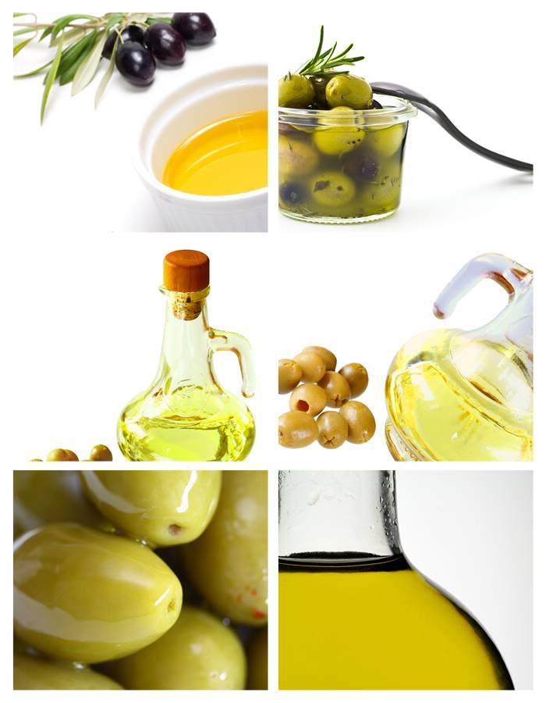

Slide 4
زيت الزيتون والتغذية :
تعتبر الدهون والزيوت مصدراً للطاقة وهامة فى تكوين جدار الخلايا لما تحتويه من أحماض دهنية أساسية - ولكونها مصدراً هاماً للفيتامينات غير الذائبة بالماء A, D, K, E,
ذكر بعض العلماء بأن استهلاك زيت الزيتون يعمل على خفض الكلوستيرول LDL-cholesterol وبالتالي يقلل من ضرر حدوث أمراض تصلب الشرايين والقلب وكذلك عن الأمراض الناتجة عن زيادة الكوليسترول نتيجة لاحتوائه على حمض الأوليك بنسبة عالية وكذلك نتيجة توازن الأحماض الدهنية المشبعة وغير المشبعة - هذا فقد وجد أنه نتيجة لاحتواء زيت الزيتون على مضادات أكسدة طبيعية مثل البولي فينولات والتوكوفيرولات والتي تقوم بربط الشقوق الحرة حيث إذا تراكمت ( الشقوق الحرة ) تؤدى إلى تكوين هيدروكسيدات سامة لها تأثير في إحداث أمراض سرطانية فبالتالي يمنع زيت الزيتون من تكوين تلك الأمراض .

Slide 5
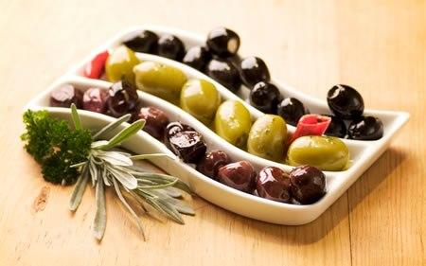

Slide 6
زيت الزيتون دواء وشفاء :
يخفض من سكر الدم لمرضى السكر .
يخفض من ضغط الدم لمرضى الضغط المرتفع .
ينشط من إفراز الصفراء .
يقلل من أمراض تصلب الشرايين والقلب .
يقلل من تكوين الحصوات المرارية نتيجة لتنشيطه للكبد في إفراز العصارة الصفراوية باستمرار وجعلها فى حركة دائمة .
هام فى نمو الأطفال ومفيد فى تكوين عظام الأطفال .
يقلل من ظهور أمراض الشيخوخة .

Slide 7
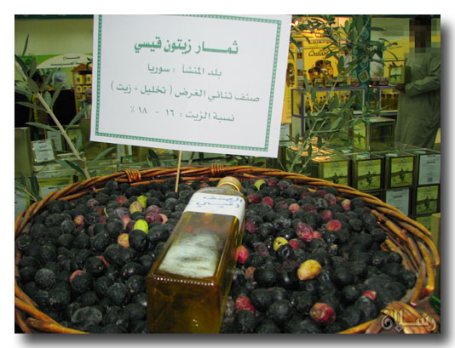
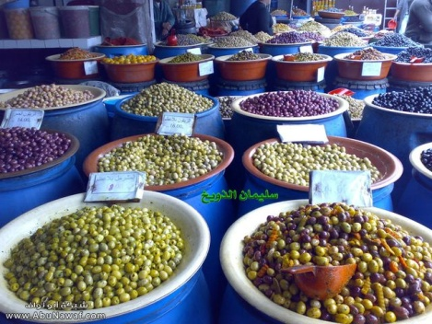

Slide 8
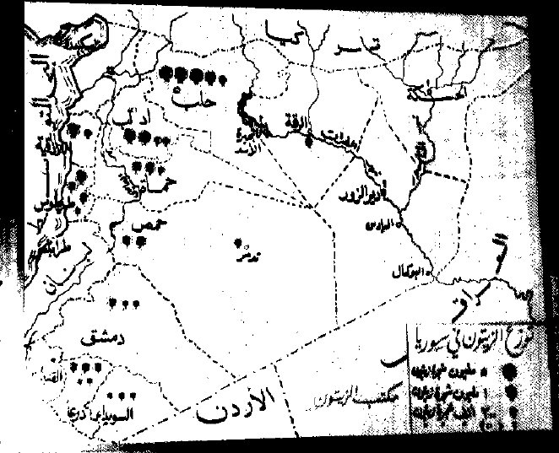

Slide 9
الصنف | الأنتشار الأكبر | نسبة الزيت
الزيتي _ الكردي | حلب _ عفرين | 28 _ 30 %
الصوراني _ المعري | إدلب | 26 _ 30 %
الخضيري | الساحل السوري | 22 _ 26 %
الدعيبلي _ الدرملالي | الساحل السوري | 20 _ 24 %
الدان | دمشق _ درعا السويداء | 18 _ 24 %
القيسي | حلب | 16 _ 24 %
الجلط | دمشق - درعا | 12 _ 14 %
محزم أبو سطل | تدمر يزرع مروياً | 9 _ 12 %

Slide 10
خصائص وأصناف
يصنف زيت الزيتون بناء على عدة خصائص هي: اللون، المظهر، الشفافية، القوام (الكثافة)، الرائحة، الطعم، وفترة التخزين. وفي التصنيف المتداول في التجارة الدولية والصادر عن المجلس الدولي لزيت الزيتون، فإن هذا الزيت يصنف إلى نوعين أساسيين: الأول هو زيت الزيتون الناتج من عصير ثمار الزيتون الطازجة. أما الثاني فهو زيت تفل الزيتون، المستخلص من بقايا عصر ثمار الزيتون. في النوع الأول نجد زيت الزيتون البكر الصالح للاستهلاك مباشرة، علماً ان جودته تتفاوت بين الممتاز والعادي وغير الصالح للاستهلاك (بسبب عيوب في الطعم أو الرائحة أو بسبب ارتفاع نسبة الحموضة فيه). وفي النوع الثاني أيضاً عدة أصناف، منها ما يصبح قابلاً للاستهلاك البشري بعد معالجته وتكريره، ومنها ما يقتصر استعماله على الصناعة.

Slide 12
أفضل الأصناف: - الزيت البكر الممتاز (العصرة الأولى): مستخلص من أفضل أنواع الزيتون التي قطفت باليد أو بآلة صغيرة خاصة؛ هذا النوع يتميز بانخفاض نسبة الحموضة فيه. له مذاق طيب ويفضل استخدامه في السلطات، وفوق أطباق الطعام، ولا يحبذ غليه لأنه سريع الاحتراق. - النوع الثاني في الجودة: لونه أميل للاصفرار ونسبة الحموضة فيه مرتفعة ويستخدم بأمان في الغلي (مع الطبخ). - زيت الزيتون الصافي: ينتج عن إعادة عصر الزيتون مرة أخرى عبر مصدر حراري، وفي مصانع كثيرة وهو مثالي للطهي والغلي.

Slide 13
مراقبة الجــودة :
1- يتم عصر الزيتون بطريقة فنية جيدة, إذ يتم نزع الأوراق العالقة ثم يتـــــم غسيل الزيتون بشكل جيد وبعدها يتم عجن وخلط الزيتون بعد جرشه على درجات حرارة لا تتجاوز 30 ْدرجة مئوية .
2- يتم فلترة الزيت الناتج و نزع الرطوبة المترافقة مع الزيت وفق أحــــــدث الطرق الفنية .
3- يتم تخزين الزيت وفق أفضل الطرق الفنية وبدرجة حرارة تقارب الـ23 ْ م حيث يتم التخزين بعيداً عن الضوء والحرارة ضمن خزانات مصنعـــة من معدن الكروم الغذائي خالية من الهواء .
4- يتم اختبار الزيت في المختبر حيث يتم تصنيف الزيت المنتج حســب درجة الحموضة والبيروكسيد .

Slide 14
علاقة اللون بالإنضاج والجودة : فى بعض الأحيان يستخدم مقياس اللون للحكم على جودة زيت الزيتون إلا أن هذا الاختبار يتأثر بعدة عوامل أهمها نوع الثمار - بداية ونهاية الموسم - مراحل النضج - طريقة الاستخلاص ، وعادة يكون لون زيت الزيتون في بداية الموسم ذو لون أخضر نتيجة لعدم اكتمال نضج الثمار ( وجود الكلوروفيل ) بينما يتغير اللون إلى اللون الأصفر الذهبي نتيجة لوجود الكاروتين وذلك فى مرحلة النضج بينما في مرحلة زيادة النضج يصبح اللون بني مخضر نتيجة لوجود صبغة Pheophytine - كذلك طريقة الاستخلاص لها تأثير مباشر على الزيت حيث عند استخدام طريقة الـ decanter ينتج زيت ذو لون أخضر غامق عن الزيت الناتج بطريقة الـ sinolea نتيجة لأن الأخير يحتوي على نسبة كلوروفيل أقل عن الثاني بسبب تعدد مراحل الغسيل

Slide 15
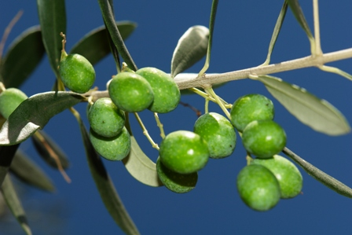
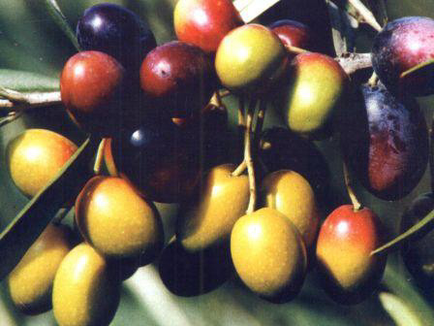

Slide 16
كشفت الاختبارات في دراسة جديدة أصدرتها كلية الزراعة في جامعة كاليفورنيا، أن معظم منتجات زيت الزيتون التي تزعم أنه زيت زيتون بكر ممتاز EXTRA VIRGIN OLIVE OIL هي غير ذلك. تعد هذه أول دراسة أكاديمية في الولايات المتحدة والتي تؤكد شكوك الخبراء السابقة بأن معظم زيوت الزيتون المستوردة ليست بالمواصفات التي تزعمها وأن 69% منه لا تطابق المعايير الدولية المعروفة للزيت البكر الممتاز، وفي المقابل تبين أن 10% فقط من زيوت كاليفورنيا فشلت في مطابقة المعايير المذكورة.

Slide 17
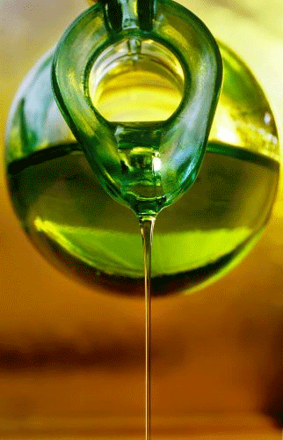
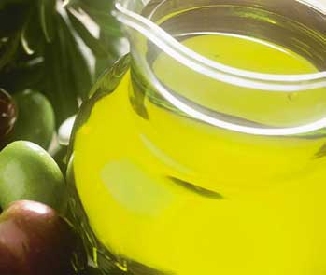

Slide 18
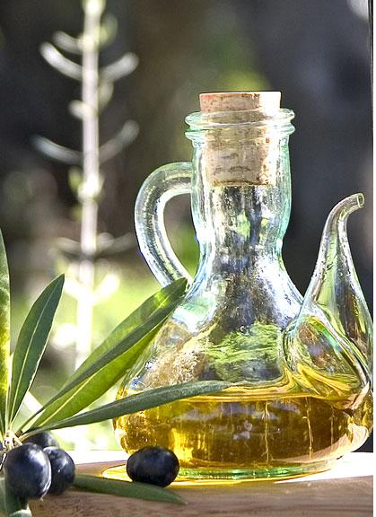
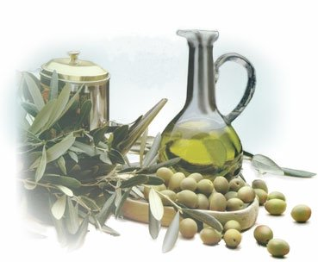

Slide 19
لايمكن الحكم على جودة زيت الزيتون باستخدام اختبار واحد بل يجب أن يتم عن طريق إجراء أكثر من اختبار ( اختبارات كيميائية وطبيعية وحسية ) نذكر منها :

Slide 20
( أولاً ) بعض الاختبارات الكيميائية للحكم على جودة زيت الزيتون :
الحموضة : يستخدم هذا الاختبار للحكم على صلاحية زيت الزيتون للاستهلاك الآدمي حيث يستخدم الزيت غذائياً حتى حموضة 3.3 % كحمض أوليك . رقم البيروكسيد : يقيس هذا الاختبار مدى حدوث التزنخ بالزيت في مراحله الأولى وقد حددت المواصفات القياسية أن لايزيد رقم بيروكسيد زيت الزيتون المستخدم فى الغذاء عن 20 مللي مكافئ بيروكسيد / 1 كجم زيت .

Slide 21
قيمة الامتصاص الضوئي عند طول موجي 232 نانوميتر
يستخدم هذا الاختبار لقياس مدى حدوث التزنخ الأوكسيدي بالزيت فى مراحله الأولى وهو يدعم رقم البيروكسيد . قيمة الامتصاص الضوئي عند طول موجي 270 نانوميتر
يحدد هذا الاختبار مدى حدوث التزنخ بالزيت فى مراحله النهائية حيث يقيس المركبات الألدهيديه والكيتونيه حيث لو زادت القراءة عن حد معين تبعاً لتشريعات المجلس الدولي لزيت الزيتون يعتبر غير غذائي مع العلم بأن كل رتبة ( درجة ) من رتب زيت الزيتون لها مدى معين للمركبات التبادلية الثلاثية فمثلاً لاتزيد عن 25 بزيت الزيتون الـ Extra اوالـ Fine بينما تصل إلى .3 بزيت الـ Simi-fine وبزيت الـ Lampante وذلك حتى عام 2002 م .

Slide 22
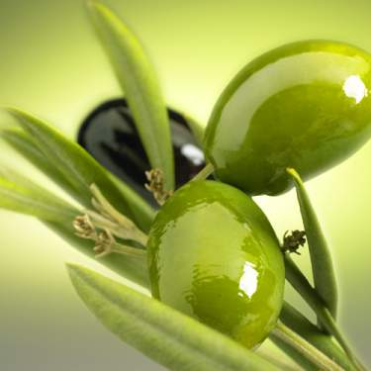

Slide 23
( ثانياً ) التقييم الحسي للحكم على جودة زيت الزيتون :
يستخدم التقييم الحسي كإحدى طرق تقييم جودة زيت الزيتون خاصة البكر ويصنف زيت الزيتون على أساس نكهته إلى : زيت زيتون ذو نكهة غير ناضجة : وهى نكهة ناتجة عن استخلاص زيت الزيتون من ثمار غير كاملة النضج . زيت زيتون ذو طعم مر : ناتج عن خلط ثمار الزيتون بالأوراق . زيت زيتون ذو طعم الفاكهة : ناتج عن عصر ثمار زيتون طازجة وهو أفضل أنواع زيت الزيتون .

Slide 24
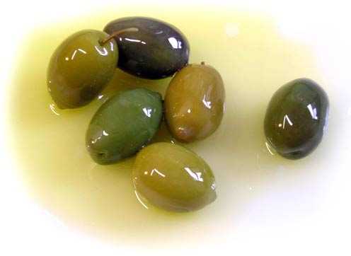
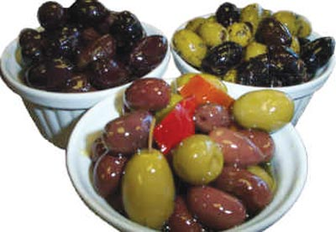

Slide 25
زيت زيتون ذو نكهة جيدة : ناتج عن زيت بكر رتبة Ordinary مع نكهة مستحبة . زيت زيتون ذو نكهة معيوبة : تتمثل فى نكهة معدنية - متزنخة - فطرية . . . إلخ . هذا فالمجلس الدولي لزيت الزيتون صنف نكهة زيت الزيتون إلى الآتي على حسب الترتيب الأبجدية إلى : نكهة اللوز Almond : تظهر نكهة اللوز بزيت الزيتون إما أن تكون راجعة إلى طبيعة الثمار الطازجة أو إلى حدوث تجفيف للثمار . نكهة التفاح Apple : نكهة مستحبة تتواجد فى الثمار نفسها .

Slide 26
نكهة العفن Fusty : نكهة غير مستحبة نتيجة لتخزين ثمار الزيتون فى Piles أكياس ( تؤدي إلى حدوث تخمرات ) أو فوق بعضها البعض قبل العصر . النكهة المرة Bitter : تتكون تلك النكهة نتيجة لاستخلاص الزيت من ثمار خضراء اللون غير ناضجة أو فى مرحلة التلوين ( تحويل اللون ) وهي نكهة غير مرغوبة نتيجة لوجود الفينولات أو نتيجة لأن الزيت ناتج من صنف معين ( مر ) . النكهة الملحية Brine : تتواجد بالزيت نتيجة لاستخلاصه من ثمار محفوظة فى محلول ملحي . طعم الخيار Cucumber : يحدث هذا الطعم عند تخزين الزيت لمدة طويلة جداً فى عبوات محكمة القفل خاصة فى عبوات من الصفيح وذلك لتكوين مركب 2.6 nonadienal .

Slide 27
الطعم الأرضي Earthy : يتكون هذا الطعم بالزيت الناتج من ثمار الزيتون مجمعة من الأرض وغير مغسولة . طعم الـ Smoth or Flat : نكهة ضعيفة جداً راجعة إلى فقد المركبات المسئولة عن الروائح ( المركبات الطيارة ) . الطعم العشبي Grass : راجع لوجود النجيليات بالثمار المعصورة . الطعم Grubby : راجع إلى إصابة الثمار بذبابة الفاكهة ( ذبابة فاكهة الزيتون ) .

Slide 28
طعم الـ Mustiness-Humidity : تغزو تلك النكهة إلى تخزين الزيت فى أماكن سيئة مرتفعة الرطوبة ولمدة طويلة مما تسبب فى نمو الفطريات والخمائر بأعداد كبيرة . الطعم القديم Old : تظهر تلك النكهة نتيجة لتخزين الزيت لمدة طويلة جدا في تنكات أو عبوات . طعم الـ Pomace : تظهر تلك النكهة فى الزيت الناتج من كسب الزيتون . النكهة المتزنخة Rancid : تحدث رائحة الزناخة بالزيت نتيجة لحدوث الأكسدة الذاتية للزيت مما يسبب طعما ونكهة كريهة ولايمكن إصلاح هذا الزيت .

Slide 29
طعم خشن سميك Rough : نكهة ناتجة عن تلامس الفم مع الزيت . طعم الصابون Soapy : تظهر تلك النكهة نتيجة لوجود صابون . الطعم الحلو يظهر هذا الطعم المستحب نتيجة لإختفاء كل من الطعم المر أو نكهة فاكهة الزيتون . طعم الماء الخضري Vegetable-water : يحدث هذا نتيجة لتلامس الزيت لمدة طويلة مع العصير الخلوي ( ماء الزيتون ) . طعم Winey-vinegary طعم النبيذ : الخل : تحدث نتيجة لتكوين حمض الخليك واستيل اسيتات مع الإيثانول بكميات كبيرة بالزيت وهذا ناتج عن تخمر الثمار . طعم الـ Musty : ناتج هذا الطعم عن ثمار الزيتون التي خزنت لمدة طويلة قبل عصرها .

Slide 30
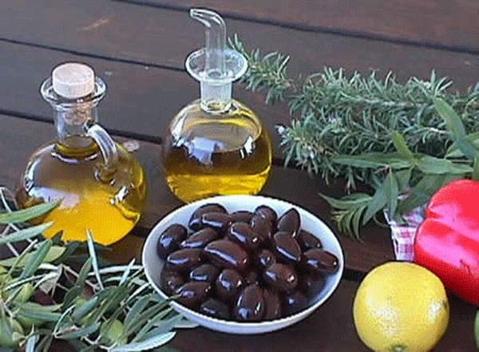

Slide 31
ويتم إجراء الاختبارات الحسية فى غرف معينة ذات مواصفات خاصة وتحت شروط معينة على أن تعطي كل نكهة نقط معينة أو درجات وهي من
9 - 1 . وهناك علاقة مابين الاختبارات الحسية والكيميائية للحكم على جودة وصلاحية زيت الزيتون وتسمى بمعادلة " جلوبال " ( حيث فى حالة النكهة الجيدة " نكهة زيتون أو فاكهة " ) تأخذ من 9 - 7 نقط ، نكهة ضعيفة تأخذ 6 نقط ، نكهة بها سلبيات ضعيفة تأخذ 5 نقط ، نكهة بها سلبيات متوسطة تأخذ 4 نقط ، نكهة بها سلبيات كبيرة تأخذ من 3 إلى 1 نقط .

Slide 32
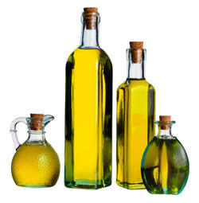
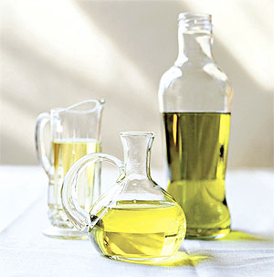

Slide 33
غش زيت الزيتون وطرق الكشف عنها :
يحدث غش زيت الزيتون بالزيوت الأخرى نتيجة لارتفاع سعره عن باقي الزيوت الغذائية بسبب أنه الزيت الوحيد الذي ينتج طبيعياً بدون أي معاملة كيميائية تدخل عليه ولاحتوائه على طعم ونكهة مميزة وذات قيمة تغذاوية عالية ويتم غش زيت الزيتون بزيوت كسب الزيتون أو زيت الذرة أو زيت الفول السوداني أو زيت القطن أو زيت الصويا أو زيت عباد الشمس إما منفردة أو مخلوطة . وعليه اتجهت الدولة فى الآونة الأخيرة إلى وضع القوانين التي تحرم ذلك مع تشديد العقوبات الرادعة .

Slide 34
طرق كشف الغش بزيت الزيتون :
هناك طرق عديدة تستخدم للكشف عن غش زيت الزيتون نذكر منها :
الاعتماد على نسبة سكوالين باستخدام جهاز التحليل الكروموتوجرافي .
وضع الحمض الدهني داخل التراي جلسريد فى الوضع بيتا ونسبته ونوعه .
استخدام سيترولات باستخدام جهاز التحليل الكروموتوجرافي .
الكشف عن مركبات إريثرودايول Erythrodiol أو Uvaol.
استخدام اختبار حمض النيتريك ( اختبار كيميائي ) .
الكشف عن نسبة نوع معين منتوكوفيرول Tocopherol .
استخدام اختبار هالفين ( اختبار كيميائي ) .
استخدام الأشعة تحت الحمراء IR Spectroscopy .

Slide 35
استخدام اختبار بودين ( اختبار كيميائي ) .
الكشف عن حمض الالياديك .
استخدام اختبار بللير .
الكشف عن بيتا سيتوسيترول باستخدام جهاز التحليل الكروموتوجرافي .
استخدام الأشعة فوق البنفسجية UV Lamp .

Slide 36
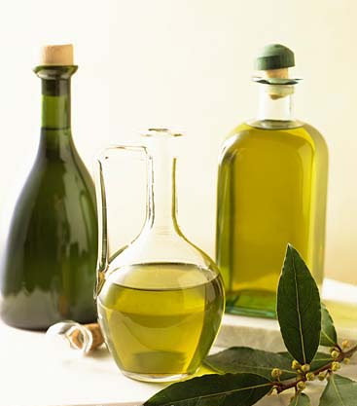

Slide 37
كشف الغش في زيت الزيتون بطريقة كيميائية بسيطة
.
يتم غش زيت الزيتون بخلطه مع الزيوت النباتية الأرخص ثمنا كزيت عباد الشمس وزيت بذرة القطن وزيت السمسم ويكشف عن ذلك الاختبار التالي :
ضع 1مل من الزيت في أنبوب اختبار وأضف إليه 1مل من حمض الآزوت المركز خضخض محتوى الأنبوب جيدا وبقوة لمدة 5 دقائق إلى 10 دقائق واتركه ليهدأ .. سوف تنفصل لديك طبقتين طبقة حمض الآزوت و طبقة الزيت يعطي زيت الزيتون النقي لون أخضر زيتوني أما الألوان المختلفة الأخرى كاللون البني المحمر والأصفر والرمادي والبرتقالي ..... فتدل على الغش في الزيت

Slide 38
ولزيت الزيتون الأصلي لون أخضر قاتم يمكن معرفته باختبار بسيط: توضع ملعقة صغيرة من الزيت على راحة اليد، يفرك الزيت جيداً بحركة سريعة لمدة دقيقة، فإذا كان الزيت أصلياً، فاحت منه رائحة زيت الزيتون بوضوح وشعر منفذ الاختبار بالحرارة في يده. * كيف نحفظه؟ - يؤثر الهواء والرطوبة وأشعة الشمس سلباً في زيت الزيتون عند تخزينه، لذا فالأواني المنزلية لا تصلح، إلا إذا كانت معتمة لمنع تعرض الزيت للضوء. - يجب ضبط درجة حرارة الزيتون المخزن ما بين 10-15 درجة مئوية، لأنه بارتفاع درجة الحرارة تتعرض الزيوت والدهون للأكسدة الذاتية، وهو ما يزيد من حموضتها، ويفسد تركيبها، فتحول إلى مواد سامة تؤثر سلباً على الكبد والكلى والأوعية الدموية.

Slide 39
